Slide 1
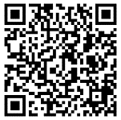
お取引先各位
○○○○年○○月吉日
請求方法変更に関するご連絡
平素は格別のお引き立てを賜り、厚く御礼申し上げます。
この度、経理業務に関わる法律の改定に伴い弊社からの請求書送付方法を変更する運びとなりました。今後は「BtoB プラットフォーム 請求書」を利用して請求書をご送付させていただきます。
これに伴い、弊社からご送付する請求書はすべてWEB上でご確認いただけるようになります。
まずは、電子請求書を受領いただくご準備として、下記日程にて圧着ハガキ・メール、もしくはFAXにてご登録のお願いを送付いたしますので、お手元に届きましたらID登録のお手続きをお願いいたします。
尚、弊社の「適格請求書発行事業者登録番号」につきましても、「BtoBプラットフォーム」上で公開しておりますので、ご確認頂ければ幸甚です。
また、合わせて収納業務を代行会社へ委託するため、○○月締め分の請求書より、 お振込みいただく口座が変更となります。
（※口座振替ご利用の場合は、お手数ですが銀行振込にてお支払いをお願いします）
収納代行サービス利用にともなう変更点については、別紙をご参照くださいませ。
■当社でインボイスとして取り扱う帳票
請求書（消費税計算は請求書単位で行います）
■システム運営会社
株式会社インフォマート（BtoB プラットフォーム 請求書）
システム詳細は以下URL、または、QRコードよりご確認可能です。
https://infomartkeiristation.commmune.com/view/box?boxId=UZVFA5eh6&categoryIndex=99
敬具
＜ご案内送付予定日＞
○○月○○日（○）頃
電子請求書への切替日：○○月○○日（○） ※11月締め分より
■本件に関するお問合せ先
会社名
部署
連絡先

Slide 2
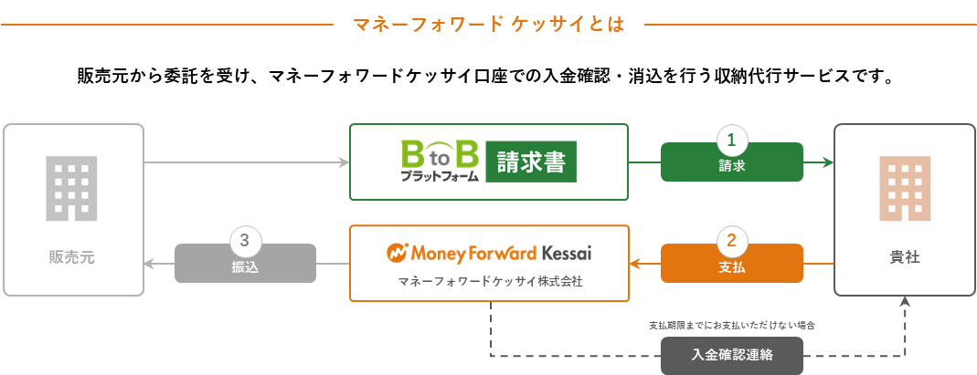
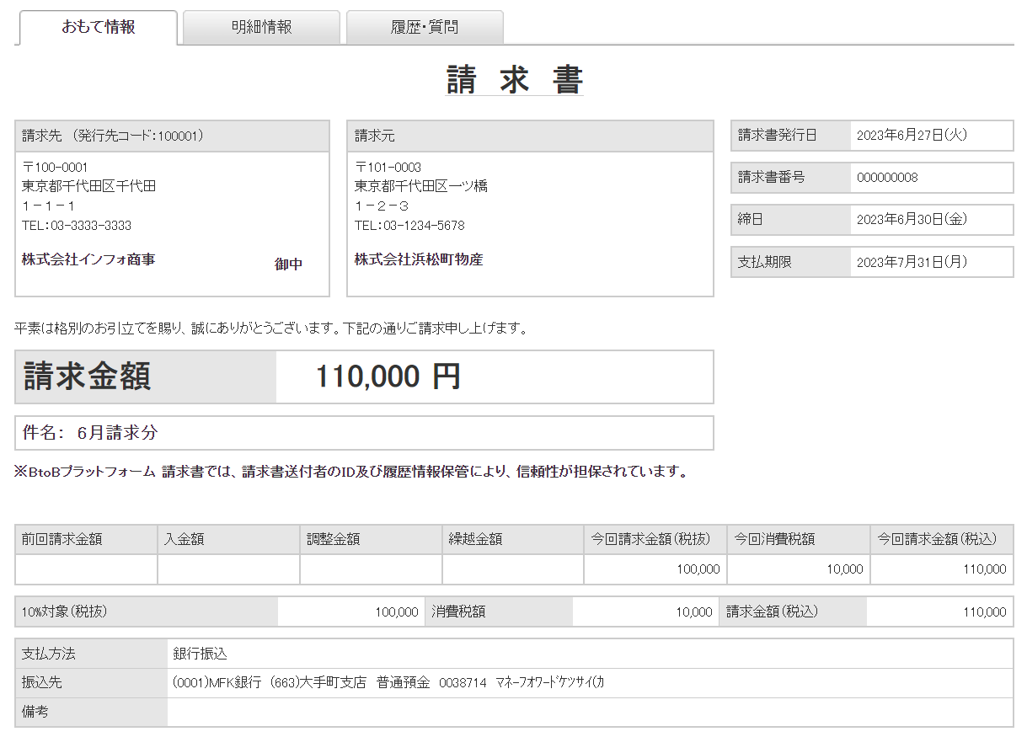
お振込先口座変更のご案内
貴社へのご請求につきまして、株式会社インフォマートの パートナー企業であるマネーフォワードケッサイ株式会社が収納業務を代行します。
BtoBプラットフォーム請求書に記載されたマネーフォワードケッサイ名義の口座へお支払いを
お願いいたします。
※お支払期限を超過した請求については、マネーフォワードケッサイ株式会社が求償権に基づいて入金確認連絡を行います。
※マネーフォワードケッサイ株式会社では、ご請求の内容や販売元とのご契約に関する質問についてはご回答できかねます。販売元に直接お問い合わせください。
お振込先口座について
BtoBプラットフォーム請求書に記載されている口座へお振込みください。
以下のイメージは請求書をWebで受取った際の画面からの確認方法となります。
1
1
おもて情報を開く
2
請求金額を確認する
銀行振込手数料 | 貴社でのご負担をお願いします。
2
※支払い超過が発生した場合、返金事務手数料として
一律990円(税込み)を申し受けます。
3
振込先を確認する
お支払先 | マネーフォワードケッサイ株式会社の 銀行口座になります。
3
(0000)サンプル銀行 (000)サンプル支店 普通預金 1234567 マネーフォワードケッサイ(カ
※お振込先口座情報は企業様毎に異なります。
請求書発行前に口座情報のご確認が必要な場合は
販売元までお問い合わせください。
お振込先の変更に伴い貴社独自の書類提出が必要な場合は、マネーフォワードケッサイが書類への記載・捺印に対応しますので、
support@mfkessai.co.jp までご連絡をお願いいたします。
書面の受領から返却までに2週間ほどお時間をいただいております。
BtoBプラットフォーム請求書のログイン方法や操作方法については株式会社インフォマートまでお問い合わせください。
詳細につきましては後日届く、ID取得方法に関するご案内をご確認ください。
マネーフォワードケッサイ株式会社
〒108-0023 東京都港区芝浦3-1-21
msb Tamachi 田町ステーションタワーS 21F
【お問合せ】
https://inquiry.mfkessai.co.jp/im_top
東証プライム市場 株式会社マネーフォワード100％子会社です

